Slide 1

Ramverk för ledning och samverkan
GUIDE
Gemensamma grunder

Slide 2
GUIDE
Gemensamma grunder
Vem vänder sig guiden till?
Guiden vänder sig till dig som arbetar med aktörsgemensam ledning och samverkan inför och vid samhällsstörningar. Guiden hjälper dig att förstå vad Gemensamma grunder – ramverk för ledning och samverkan är och vad det innehåller.

Slide 3
Vad innehåller guiden?
En beskrivning av vad ramverket är och hur du kan
använda det samt beskrivningar av varje nivå i ramverket.
  Vad handlar nivån om?
  Vilka leveranser finns i nivån?

Slide 4
Om ramverket
Gemensamma grunder är ett aktörs-gemensamt ramverk för ledning och samverkan. Innehållet i ramverket ska göra det enklare att samverka med varandra, dela lägesbilder, samt att åstadkomma gemensam inriktning och samordning inför och under samhällsstörningar i fredstid och under höjd beredskap.
Varför kallas Gemensamma grunder för ett ramverk?
För att kunna kommunicera Gemensamma grunder på ett tydligt och begripligt sätt.
För att ge stöd för både användning och vidareutveckling genom en röd tråd mellan de olika produkterna.
För att den totala leveransen, det vill säga slutprodukten, blir mer normerande än vad Gemensamma grunder varit tidigare.

Slide 5



Vad handlar det om?
Att ge tydligt stöd till operativa åtgärder.
Att främja effektivt och samordnat agerande.
Att vara en basplatta för gemensam förståelse.

Slide 6





Ramverket består av fyra nivåer…
Checklistor och mallar
…och det finns ett
antal utgångspunkter.
Arbetssätt
Utgångspunkter
Förhållningssätt
Konceptuell grund

Slide 7
Hur kan du läsa Ramverket?
Ramverket är uppbyggt som olika moduler
på webben. Det innebär att du kan läsa de
olika delarna utifrån ditt behov.
Om du vill få en god förståelse för hur helheten hänger samman rekommenderar vi den numrerade ordningen i bilden bredvid.
Har du behov av att läsa om arbetssätt direkt
är det helt ok att börja där och du kan känna dig trygg i att det är en del av helheten i ramverket.
Checklistor och mallar
5
4
Arbetssätt
1
Utgångspunkter
Förhållningssätt
3
Konceptuell grund
2

Slide 8
Hur kan du läsa ramverket?
1
Om du känner dig ny inom beredskap eller området samverkan och ledning rekommenderar vi att du kikar igenom länkarna kring utgångspunkter först. Informationen under utgångspunkter ger en grund som behövs för att förstå de olika nivåerna.
Ska du arbeta med ett specifikt område så som att leda eller delta i aktörs-gemensam samverkan, arbeta med att ta fram samlad lägesbild eller rapportering så finns det konkret stöd till dig här.
Till arbetssätten kopplats också checklistor och mallar som kan vara direkt användbara under en hantering av en händelse.
Förhållningssätten är tanken att alla ska bära med sig, både i förberedande arbete och under arbete inom samverkan och ledning. När du läser de leveranser som finns här rekommenderar vi att du avsätter tid för egen reflektion.
Om du arbetar med samverkan och ledningsfrågor till vardags och även
ger stöd åt andra inom området - rekommenderar vi att börja med de dokument som finns här. Det ger en förståelse för området, sammanhanget och de
viktigaste begreppen. De skapar också en röd tråd till de övriga nivåerna.
Checklistor och mallar
5
4
4
Arbetssätt
1
5
Utgångspunkter
Förhållningssätt
3
3
Konceptuell grund
2
2

Slide 9
Klicka på den
nivå du vill gå till så länkas du vidare.
Checklistor och mallar
Arbetssätt
Utgångspunkter
Förhållningssätt
Konceptuell grund

Slide 10

Vad vi ska och bör ta hänsyn till
Utgångspunkter

Slide 11

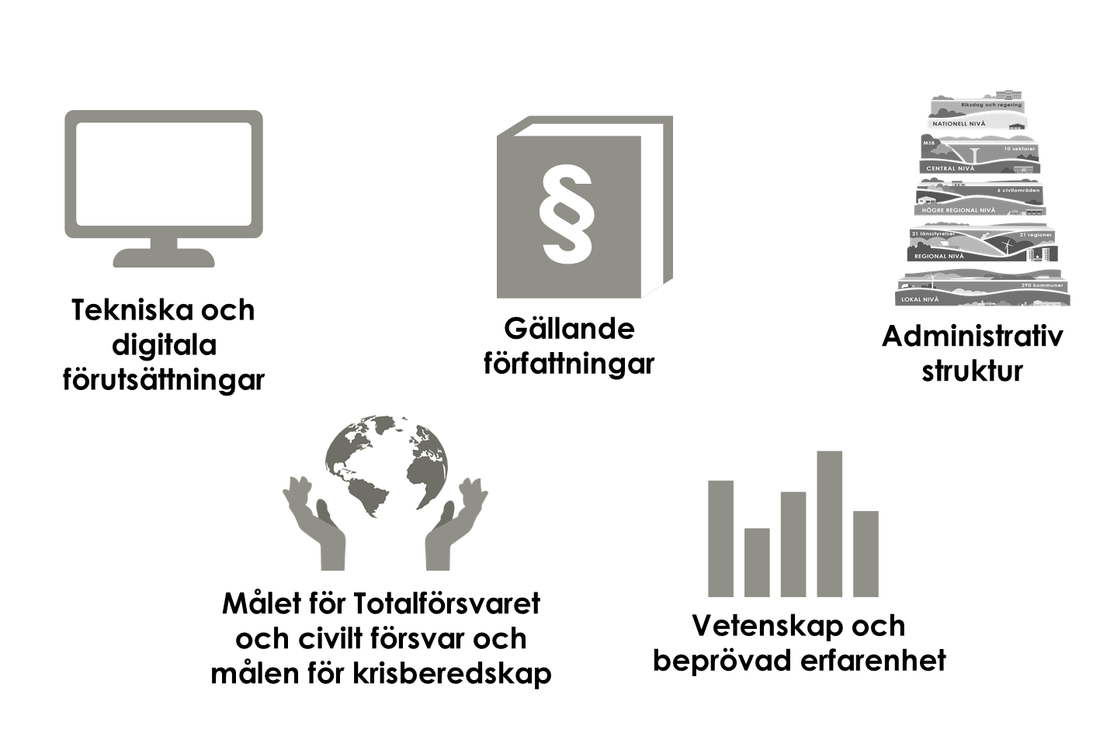

Vad är utgångspunkter?
GUIDE
Gemensamma grunder
Utgångspunkter
Denna del av ramverket handlar om vilka utgångspunkter som vi, som ska arbeta med
att åstadkomma aktörsgemensam inriktning och samordning, måste förhålla oss till och ha förståelse för.
Här finns länkar till relevant information och kunskap som är viktigt att du känner till innan
du börjar utforska de fyra nivåerna i ramverket.

Slide 12
Vad finns i utgångspunkter?
Länk till en samlingssida som guidar dig till kunskap om vårt beredskapssystem.
Försvarshögskolans texter och tolkningar kring sektorsansvariga myndigheters generiska roll, ansvar och mandat vid fredstida krissituationer och höjd beredskap.
Länk till en sammanfattning av de centrala reglerna inom krisberedskap och civilt försvar samt andra regler som är relevanta för hanteringen av samhällsstörningar.
Länk till målen för svensk krisberedskap och civilt försvar samt vad som menas med civil beredskap, totalförsvar och geografiskt områdesansvar.
En PPT om samhällets skyddsvärden.
Länk till teknik och digitala verktyg, så som GIS, WIS och Rakel.
Länk till aktuell MSB-finansierad forskning inom området.
Länk till en samlingssida för forskning om samverkan och ledning under störda förhållanden som MSB finansierat.
Länk till en grundläggande webbkurs om hur NATO kopplar till det civila beredskapsarbetet i Sverige.

Slide 13

Vårt aktörsgemensamma språk
Konceptuell grund

Slide 14
Vad är konceptuell grund?
GUIDE
Gemensamma grunder
Konceptuell grund
Leveranser på denna nivå ger oss ett gemensamt språk att tänka med och att använda vid praktisk hantering av samhällsstörning, men även vid utveckling av olika arbetssätt för att åstadkomma inriktning och samordning.
Nivån innehåller förklaringar av termer och begrepp, samt hur de hänger ihop.
Leveranser inom denna nivå skapar förutsättningar för en röd tråd mellan olika leveranser i andra nivåer av ramverket.

Slide 15
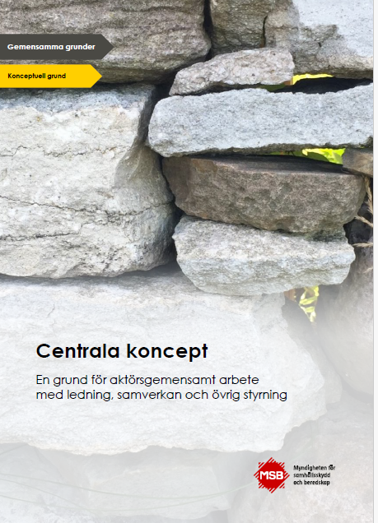


Vad finns på denna nivå?
Centrala koncept | Innehåller förklaringar och resonemang om några av de mest centrala termerna och begreppen inom området samverkan och ledning.
Fyra scenarier | Fyra scenarier som visar på praktiska exempel på hur termer och begrepp kan sättas i en kontext.
Termbank | Ett första steg till en termbank med de mest centrala termerna inom området samverkan och ledning.
Makt och normer | En text om makt och normer inom samverkan och ledning.
Ledarskap | En text om ledarskap i det aktörsgemensamma sammanhanget
2 st PPT | En lång och en kort som presenterar Centrala koncept
Kort
Lång

Slide 16

Sätt att tänka som påverkar vårt agerande
Förhållningssätt

Slide 17
Vad är förhållningssätt?
GUIDE
Gemensamma grunder
Förhållningssätt
Förhållningssätten är sätt att tänka som påverkar våra resonemang, attityder och agerande.
De hjälper oss att motverka vanliga brister vid hanteringen av samhällsstörningar.
Förhållningssätt kan ses som mentala kompasser som vägleder tänkandet på ett konstruktivt sätt både i förberedande arbete och under hanteringen av samhällsstörningar.

Slide 18
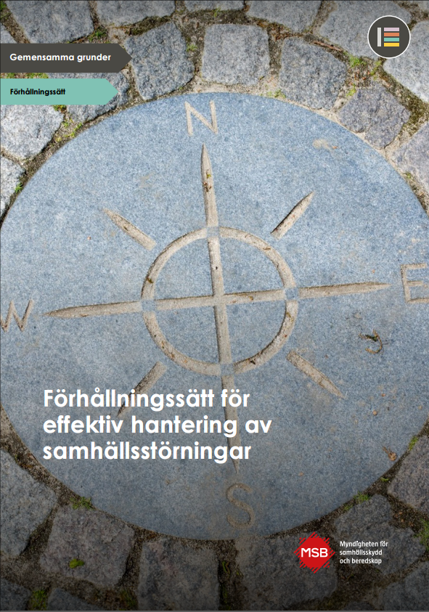
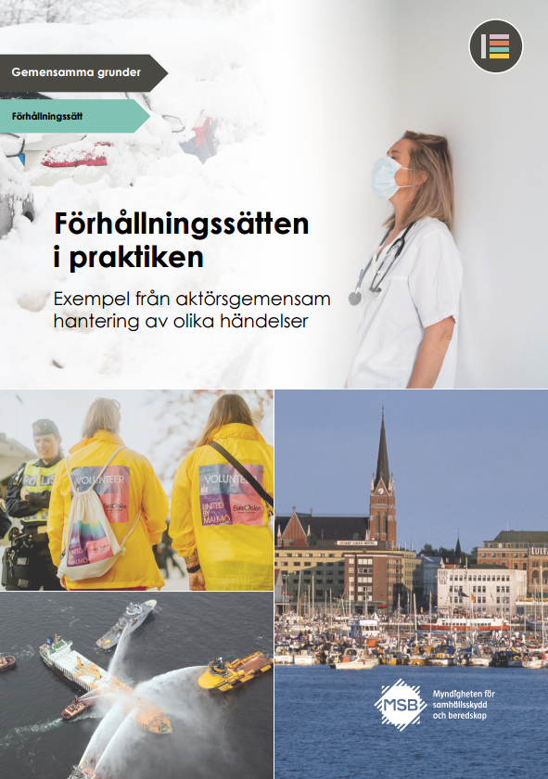
Vad finns på denna nivå?
Gemensamma grunder
Förhållningssätt för effektiv hantering av samhällsstörningar | Text och tillhörande PPT som beskriver de fem förhållningssätten: Skapa helhetssyn Ha perspektivförståelse Lyssna in och kommunicera aktivt Var proaktiv Ta medvetna beslut
Förhållningssätt i praktiken | Exempel på hur förhållningssätten har tillämpats i praktiken baserat på intervjuer med aktörer från fem olika händelser.
Notes:
1 min

Slide 19



Metoder och vägledning för hur:et
Checklistor och mallar
Arbetssätt
Stöd till operativt arbete

Slide 20

Vad är arbetssätt?
Vad är checklistor och mallar?
Checklistor och mallar
Alla aktörer som är med och hanterar samhällsstörningar måste enkelt kunna komma i kontakt med varandra och hitta effektiva former för gemensam hantering.
Arbetssätt beskriver hur det konkreta arbete bör gå till, exempelvis i form av strukturer och processer för specifika situationer.
Checklistor och mallar är avgränsade beskrivningar som fokuserar på hur mer detaljerade arbetsmoment ska göras så effektivt och säkert som möjligt. Ett exempel på en sådan checklista är förberedelser inför en samverkanskonferens.
Syftet med checklistor och mallar är dels att kunna säkerställa effektivitet och säkerhet, dels minimera kvalitetsmässiga variationer i genomförandet – även under den stress och de påfrestningar som samhällsstörningar medför.

Slide 21
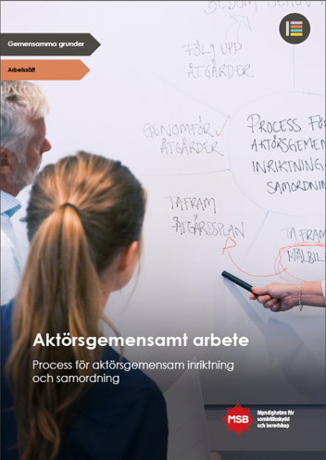
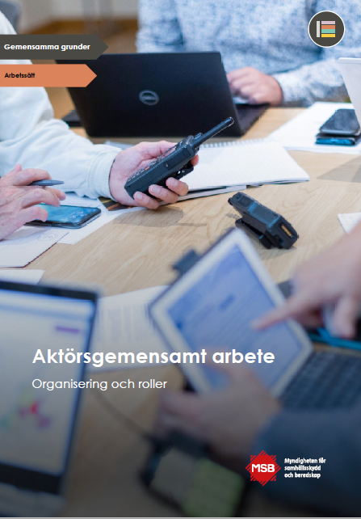
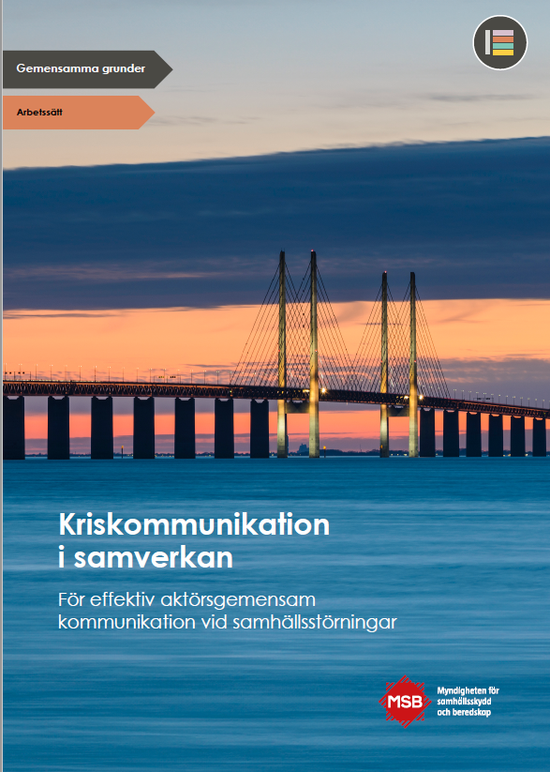
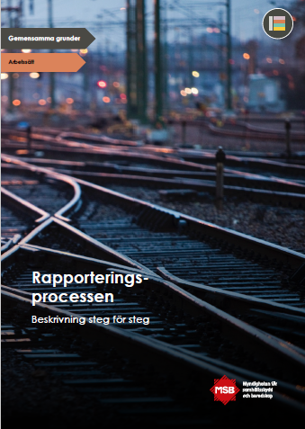
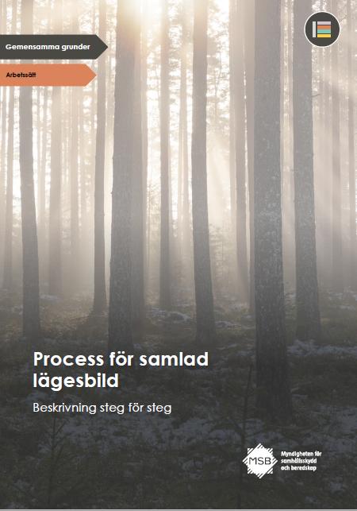
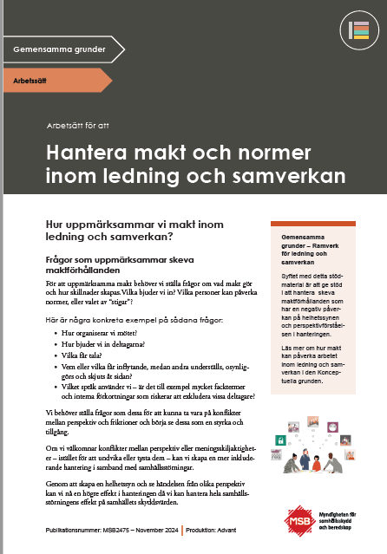
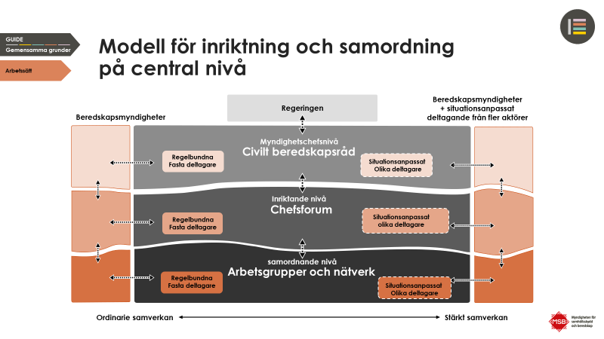
Områden inom arbetssätt
Process för inriktning och samordning
Organisering och roller
Kriskommunikation i samverkan
Rapportering
Samlad lägesbild
Tillämpning av arbetssätt: Modell för inriktning och samordning på central nivå
Makt och normer

Slide 22

Vad finns inom aktörsgemensamma arbetssätt?
Process för aktörsgemensam inriktning och samordning Organisering och roller i det aktörsgemensamma arbetet | En beskrivning av vilka moment som behöver gås igenom i det aktörsgemensamma arbetet för att uppnå inriktning och samordning. En beskrivning av den organisering och de nyckelroller som kan komma att bli aktuella i det aktörsgemensamma arbetet.

Slide 23
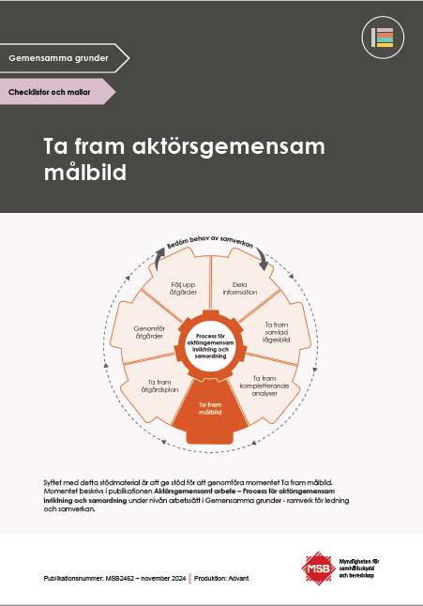
Checklistor och mallar
Process för aktörsgemensam inriktning och samordning
Bedöma behov av samverkan Omvärldsbevaka Ta fram aktörsanalys Efterfråga, ta emot och återkoppla informationsunderlag Skapa informationsunderlag Konsekvens- och åtgärdsanalys Ta fram aktörsgemensam målbild Ta fram aktörsgemensam åtgärdsplan Följa upp åtgärder

Slide 24
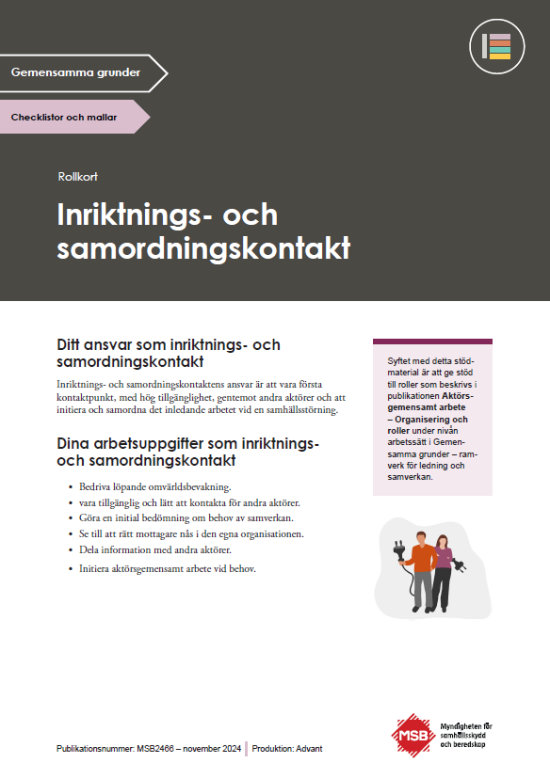
Checklistor och mallar
Roller som finns beskrivna i Organisering och roller i det aktörsgemensamma arbetet
Rollkort inriktnings- och samordningskontakt Rollkort samverkansledare Rollkort samverkansdeltagare Rollkort koordinator för aktörsgemensamt analys- och beslutstöd

Slide 25
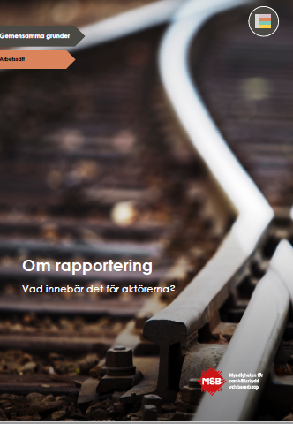
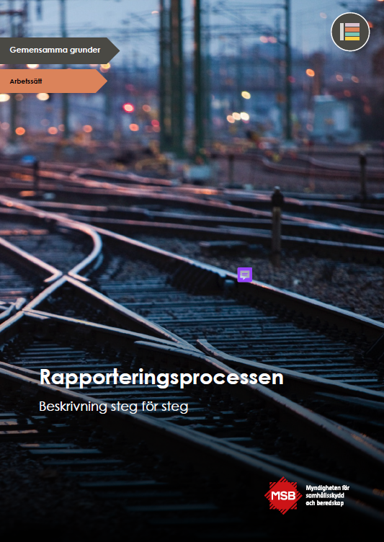
Vad finns inom rapportering?
Rapportering | Publikation om rapportering En interaktiv visualisering av rapporteringsprocessen En beskrivning av rapporteringsprocessen Illustrationer över de författningsstyrda rapporteringsvägarna Exempel på rapporteringsarbete från olika aktörer

Slide 26
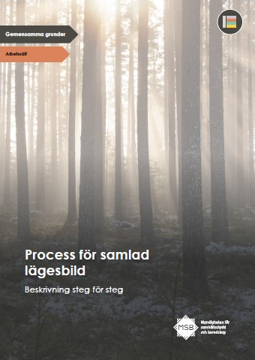
Vad finns inom samlad lägesbild?
Lägesbild | En definition av lägesbild
Samlad lägesbild | Definition av samlad lägesbild En bild över en process för samlad lägesbild. En beskrivning av process för samlad lägesbild Faktablad om lägesbild
Notes:
Anna

Slide 27
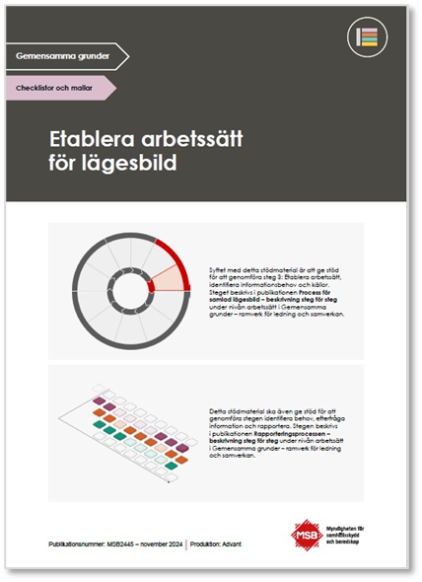
Checklistor och mallar
Samlad lägesbild
Ta fram samlad lägesbild. Omvärldsbevaka. Identifiera behov av samlad lägesbild. Definiera målgrupp och formulera syfte med lägesbild. Etablera arbetssätt. Göra konsekvens- och åtgärdsanalys. Göra urval av relevant information. Samla in och validera information. Visualisera lägesbild.

Slide 28
Vad finns inom makt och normer?
Arbetssätt för att arbeta med normer inom samverkan och ledning | Materialet svarar på frågorna: Hur uppmärksammar vi makt? Hur arbetar vi med normer? Vilka perspektiv är det viktigt att ha med sig?

Slide 29
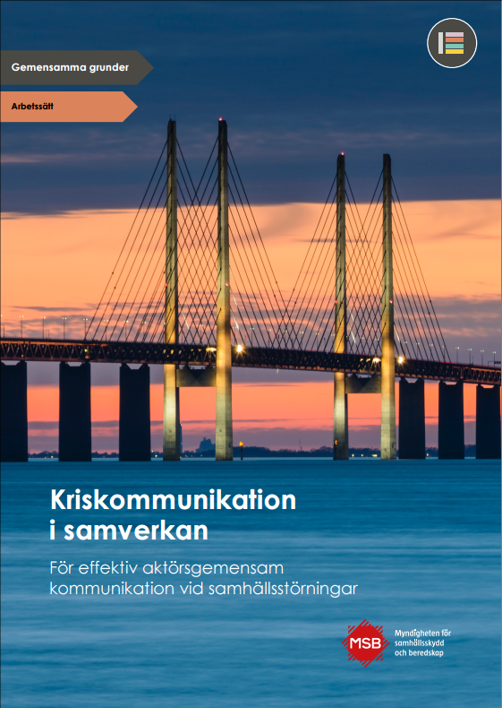
Vad finns inom kriskommunikation i samverkan?
Kriskommunikation i samverkan – För effektiv aktörsgemensam kommunikation vid samhällsstörningar | Text och tillhörande PPT som beskriver arbetsformer för kommunikationssamverkan

Slide 30
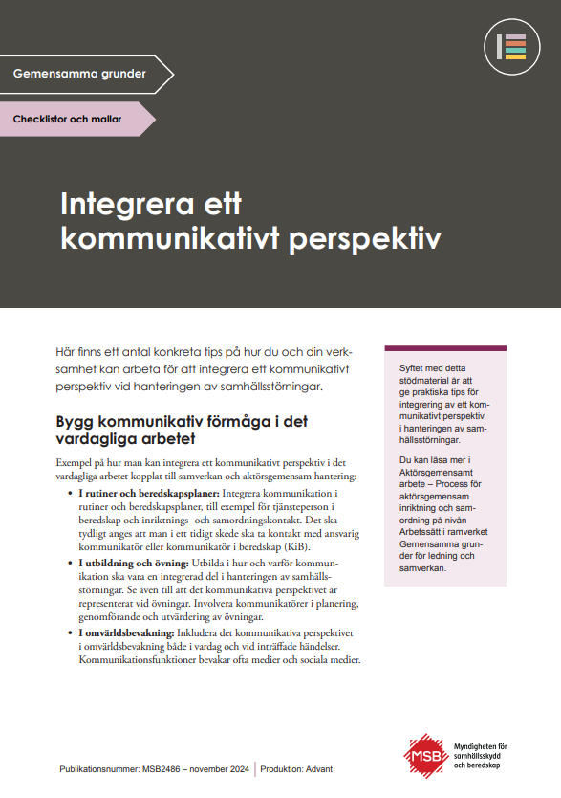
Checklistor och mallar
Kriskommunikation i samverkan
Integrera ett kommunikativt perspektiv

Slide 31
Tillämpning av Ramverket på central nivå
Modell för inriktning och samordning på central nivå | Text om och bilder på Modell för tvärsektoriell inriktning och samordning på central nivå.

Slide 32
msb.se/ledningsamverkan
Kontakt: ledningsamverkan@msb.se

